Slide 1









Trường Tiểu học Nguyễn Bỉnh Khiêm
BÀI GIẢNG ĐIỆN TỬ THÁNG 3
MÔN TOÁN
Bài: Giới thiệu Tiền Việt Nam
Notes:
Đây là bìa theo tháng khi đăng lên cổng TTĐT

Slide 2






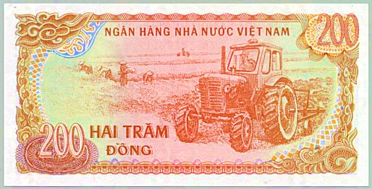
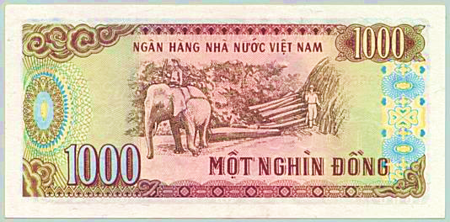

Slide 3





Slide 5


Slide 6
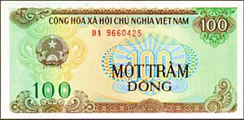
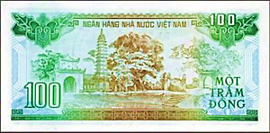
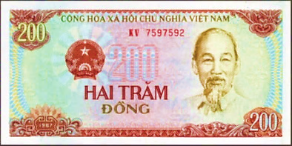
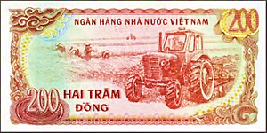
Giới thiệu một số tờ tiền Việt Nam

Slide 7
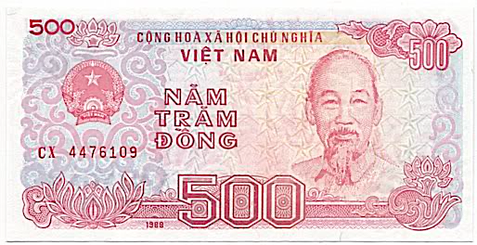


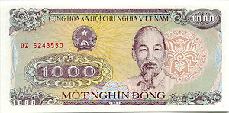

Giới thiệu một số tờ tiền Việt Nam

Slide 8
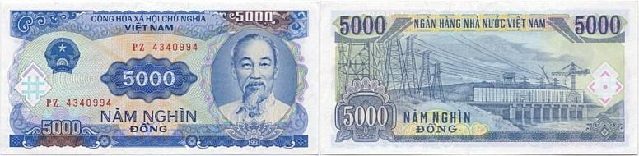
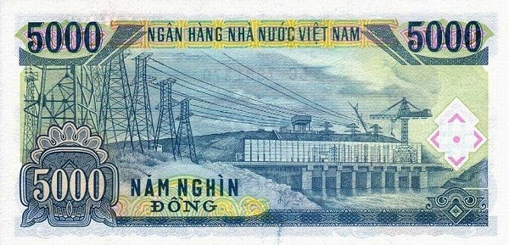

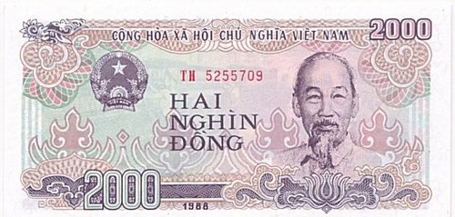
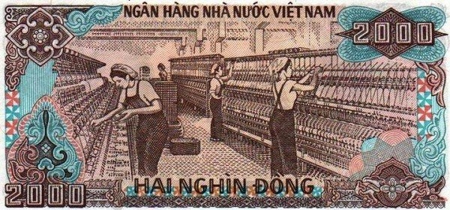
Giới thiệu một số tờ tiền Việt Nam

Slide 9
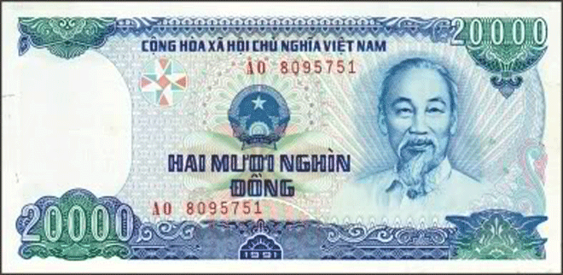
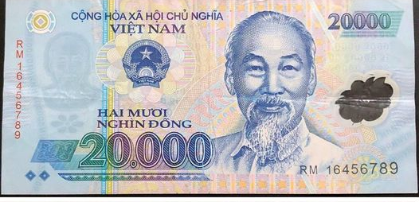
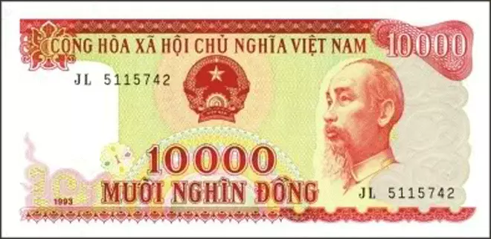
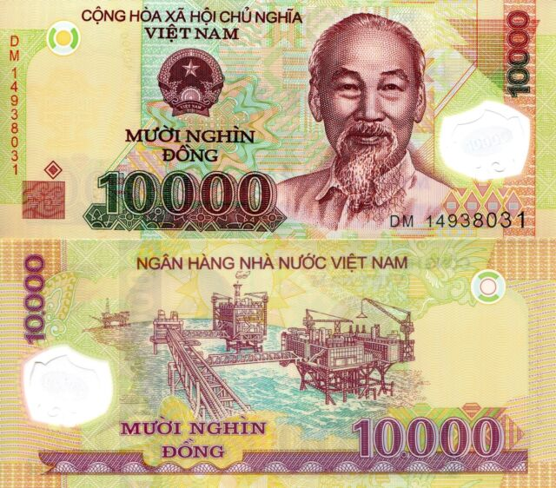
Giới thiệu một số tờ tiền Việt Nam

Slide 10
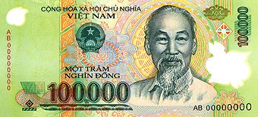
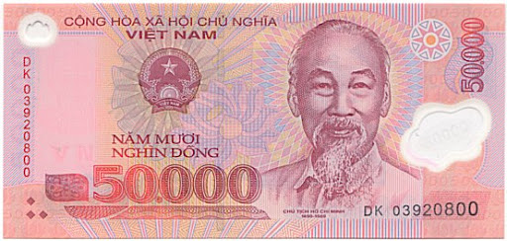
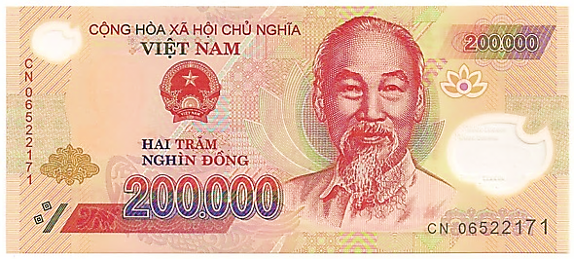
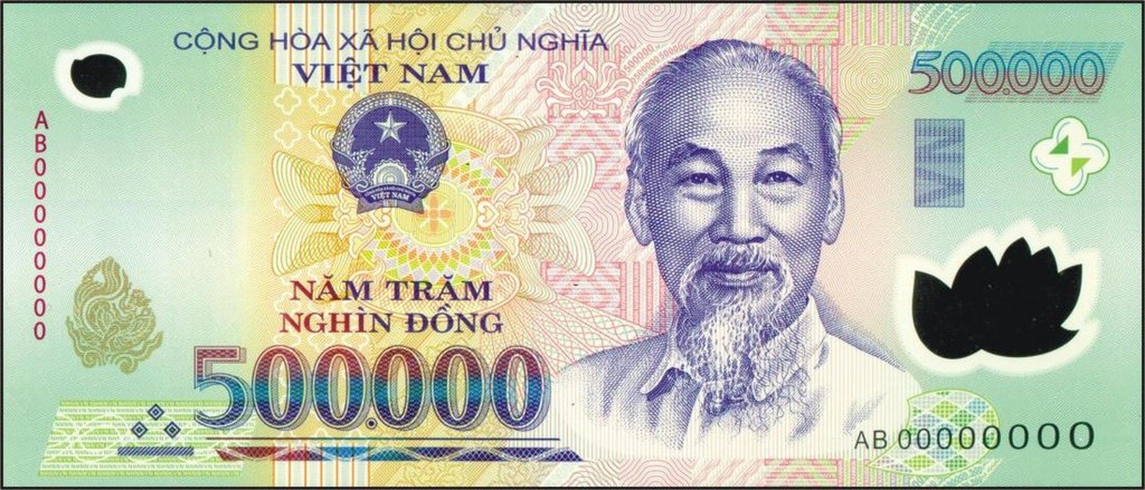
Giới thiệu một số tờ tiền Việt Nam

Slide 11

Giới thiệu một số tờ tiền Việt Nam
Màu nâu: trắng xám
Mặt trước: Quốc Huy và Chủ tịch Hồ Chí Minh
Mặt sau: Cưỡi voi khai thác gỗ ở Tây Nguyên
Mệnh giá: 1000 đồng

Slide 12

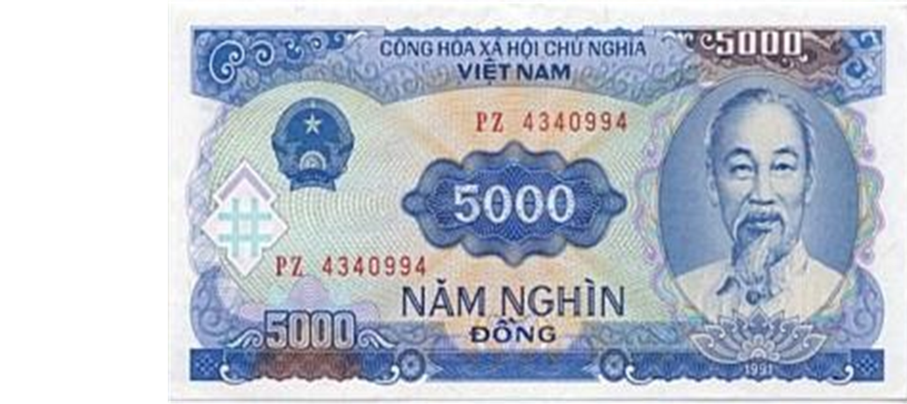
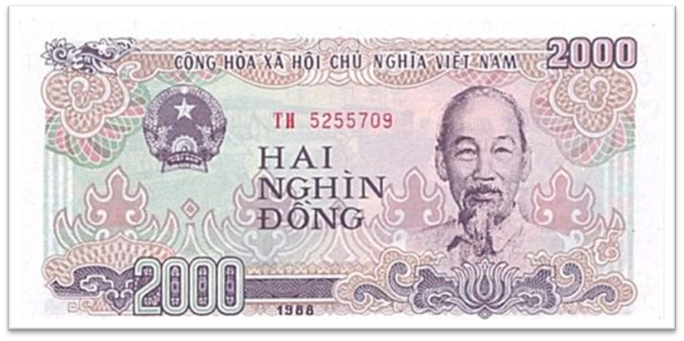
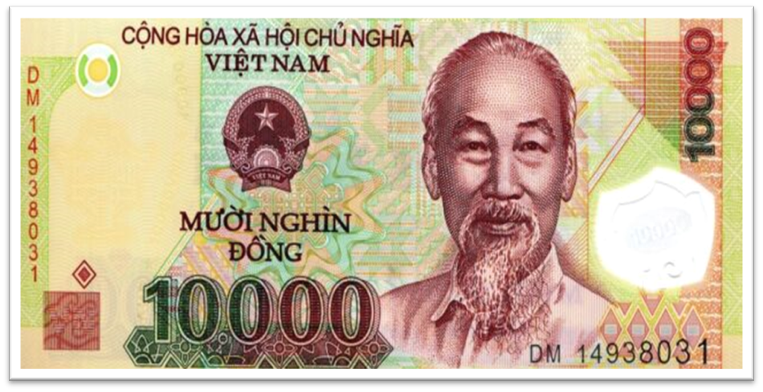
Tương tự, em hãy nêu đặc điểm của một số tờ tiền khác ?

Slide 13


Slide 14


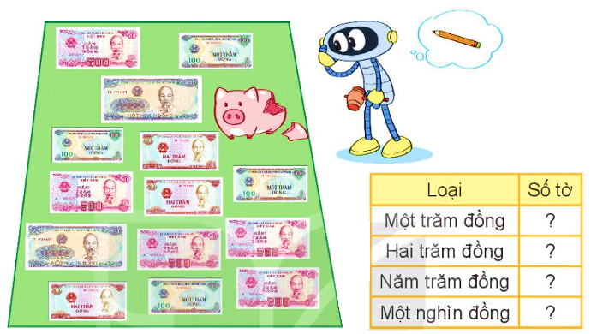
1
Quan sát tranh rồi điền số thích hợp.
Loại | Số tờ
Một trăm đồng | ?
Hai trăm đồng | ?
Năm trăm đồng | ?
Một nghìn đồng | ?
4
3
5
2

Slide 15
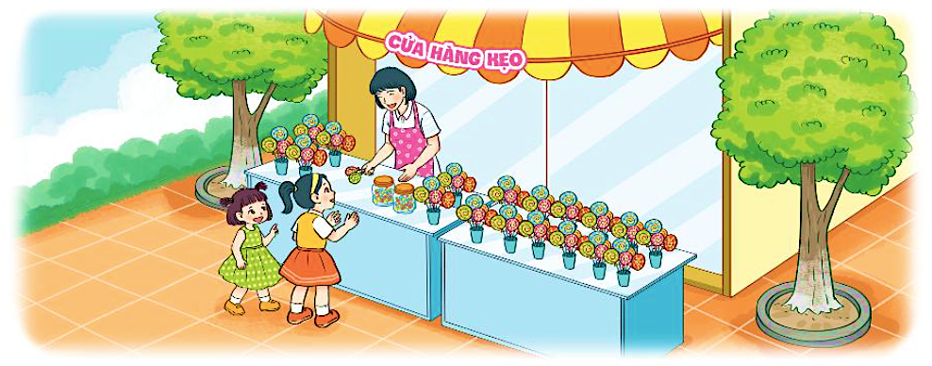

2
Bạn Mai mua kẹo hết 1000 đồng. Hỏi bạn Mai chọn một tờ tiền nào sau đây để trả người bán hàng?
A.
B.
C.

